Slide 1
مهارات الحياة الجامعية
تدوين الملاحظات أثناء المحاضرة
إعداد :
د . هاله أحمد كمال عويدات
م.ع./ عهود ابراهيم الدرعان
أ. ديمة ماجد المقلا

Slide 2

مرحبا بكم في محاضرتي عن كيفية تدوين المحاضرات

Slide 3

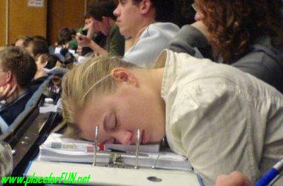
دعوني أولا أقدم نفسي :
أنا ألأستاذة فهيمة
والفتاة التي سترون صورتها هي مس ليزي وهي طالبه في السنة التحضيرية . لديها بعض الصعوبات هل تعتقدين انه يمكننا مساعدتها ؟

Slide 4
شعار ليزي في المحاضرات
”ماذا ستقول الدكتورة؟؟؟سأكتفي بالكتاب .أحتاج الي الراحة قبل أن أذهب الي السوق بعد الظهر!!!“

Slide 5
رد الأستاذة فهيمة
سأقول لليزي إنني دائما أقول أشياء جديدة ولكن عقل ليزي ليس معي.
فكوني أنت معي وابدئي
بتقيّيم نظرتكِ لعملية تدوين الملاحظات

Slide 6
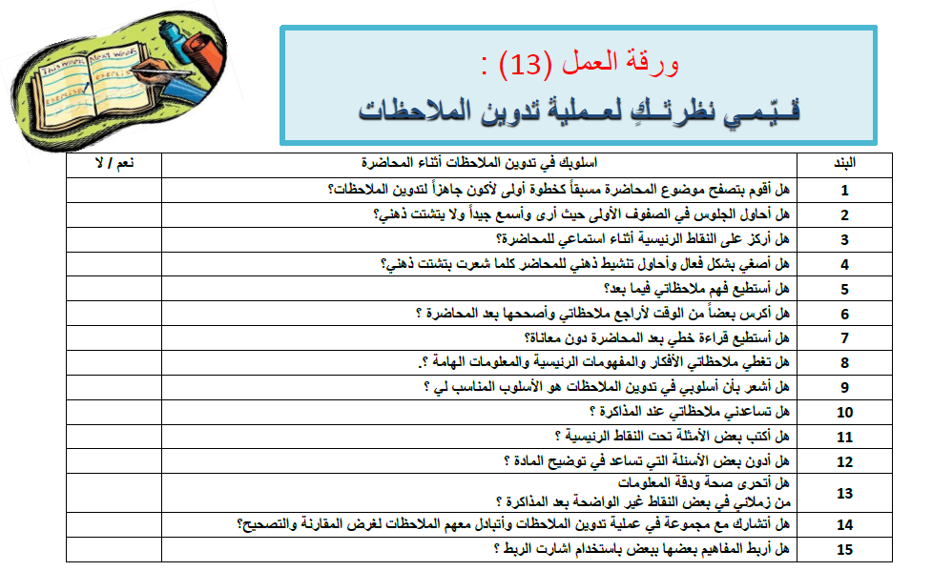

Slide 7
تحليل المقياس :
* إذا أجبتِ بـ (نعم) على 15-13 سؤالآ =
أسلوبك في تدوين الملاحظات فعالٌ جدا.
* إذا أجبتِ بـ (نعم) على 12 -8 سؤالآ =
أسلوبك في تدوين الملاحظات فعالٌ نوعاٍ ما،حاولي تطوير نفسك في النقاط التي كانت اجابتك فيها بلا.
* إذا كانت إجاباتكِ بـ (نعم) أقل من 7 أسئلة =
أنتِ بحاجة إلى تعزيز استراتيجيات التدوين الفعالة لديكِ.
ورقة العمل (13) :
قيّمي نظرتكِ لعملية تدوين الملاحظات

Slide 8
ثانياً :
الاستراتيجيات الناجحة لتدوين الملاحظات

Slide 9
خلاصة الاستراتيجيات الناجحة لتدوين الملاحظات

Slide 10

أولا:استخدام الادوات المناسبة
نشاط تعليمي(6)
ما هي الأدوات
التي يمكن أن
تستعين
بها ليزي في تدوين
المحاضرات؟

Slide 11



أولاً: استخدام الأدوات المناسبة
1.قلم حبر جاف لتدوين الملاحظات وقلم رصاص لكتابة المعادلات.
2. ملف تستطيع إضافة الأوراق له وإعادة ترتيبها وحفظ نسخة منه في المنزل حتى لا تخسر الكثير عند ضياعه.
3. اوراق تحتوي على هامش مفصول بخط أحمر.

Slide 12



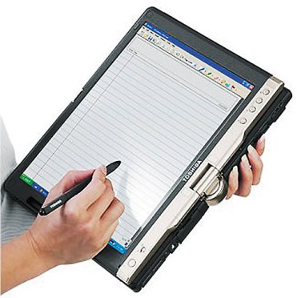

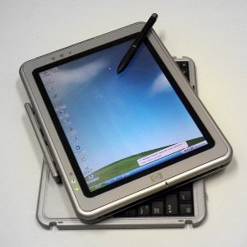


ومع العصر التكنولوجي يمكنها الاستعانة بـ :

Slide 13

أولا:استخدام الادوات المناسبة
نشاط تعليمي(7)
ليزي لا تحضر أي كتب معها!!!
بصفتك طالبة مجتهدة هل من الضروري إحضار الكتاب المقرر معك للمحاضرة؟

Slide 14

أولا:استخدام الادوات المناسبة
نعم
ضرورة إحضار الكتاب لمساعدتها في التأشير على الأجزاء الهامة التي لها علاقة بما تشرحه الاستاذة.أو اتباع ارشادات الأستاذة إذا رأت عدم أستخدامه بهدف التركيز علي الشرح فقط.

Slide 15
ثانيا:الاستماع الانتقائي والاستفادة من مؤشرات المحاضر
نشاط تعليمي(8)
بيني كيف يمكن لليزي
الاستفادة من:
نبرة صوت المحاضر-عروض البوربوينت-ما يكتب
على السبورة-العبارات التي يستخدمها المحاضر
اهتمام الأستاذ وتحمسه لنقطة ما
في تدوين الملاحظات؟

Slide 16
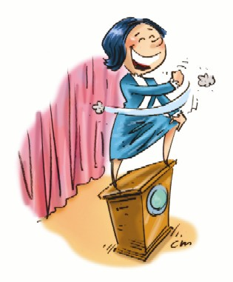
ثانيا:الاستماع الانتقائي والاستفادة من مؤشرات المحاضر
عبارات الأستاذ مثل قوله سبب هام أو تعريف هام،لابد من تسجيلها،كما أن حماسة الأستاذ واهتمامة بفكرة معينة يدل على أهميتها

Slide 17

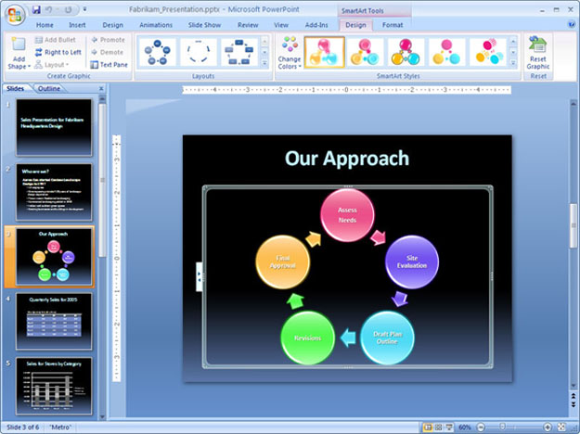
ثانيا:الاستماع الانتقائي والاستفادة من مؤشرات المحاضر
عروض البورينت وملخصات السبورة موضوعات
ذات قيمة هامة وموضوعات للأسئلة في الاختبار.

Slide 18
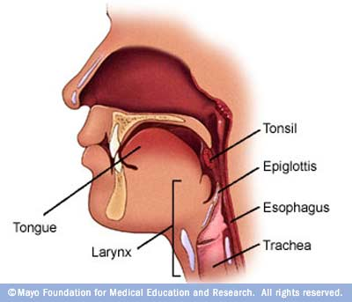
ثانيا:الاستماع الانتقائي والاستفادة من مؤشرات المحاضر
نبرة صوت المحاضر تدل على أهمية الفكرة،
خاصة إذا قالها ببطئ وكتبها على السبورة.

Slide 19
ثالثا : ترتيب تدوين الملاحظات
لابد من كتابة موضوع المحاضرة والتاريخ.
ترك فراغات بين كل فكرة والتي تليها.
الملاحظات واضحة سهلة القراءة.
الهوامش توضح الأفكار والملاحظات والأسئلة الهامة.
كتابة الأفكار الرئيسية والمعلومات الهامة وليس تسجيل كل كلمة.

Slide 20
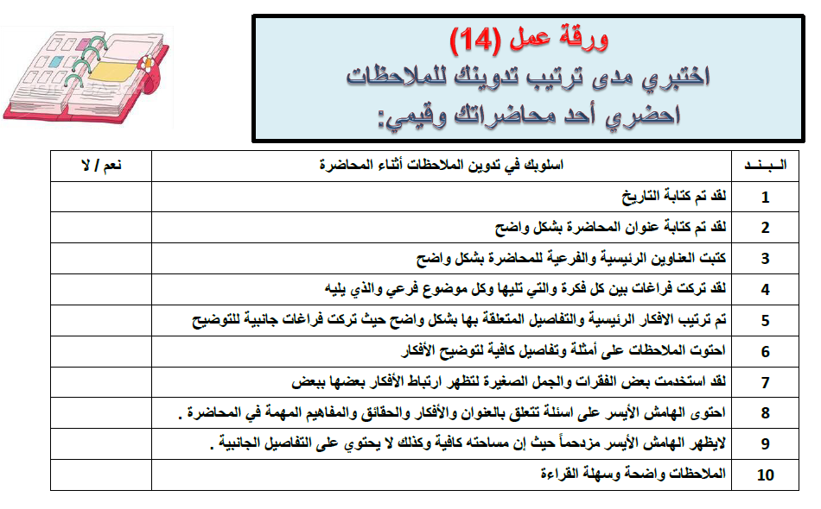

Slide 21
رابعا : الأختزال
استخدام الاختصارات في الكتابة واستخدام الأرقام والرموز لتدل على الكلمات.

Slide 22
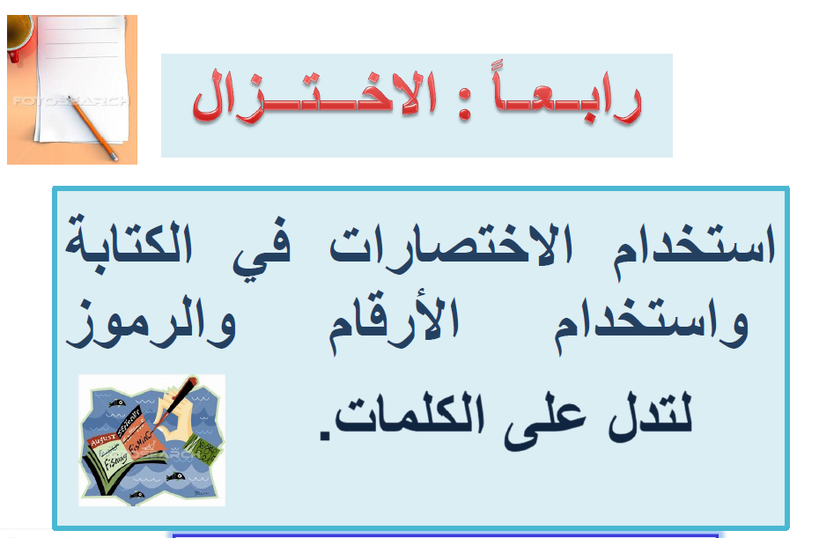

Slide 23
رابعا : الاختزال
هوامش جانبية
التاريخ
عنوان المحاضرة
متغيرات عالمنا 1-1-1431 تصويت - تغيير العجائب 7 OK الهرم الأكبر – سور الصين X حدائق بابل- منارة إسكندرية | Internet H.W عجائب قديمة + حديثة
الرموز البسيطة بدل الكلمات الكاملة

